Slide 1
Substancje chemiczne, mieszaniny, czynniki i procesy technologiczne o działaniu rakotwórczym lub mutagennym

Slide 2
Substancje rakotwórcze lub mutagenne w środowisku pracy
Substancje zaklasyfikowane jako Carc 1A Carc 1B Muta 1A Muta 1B w wykazie klasyfikacji zharmonizowanej 946 substancji
Substancje spełniające kryteria klasyfikacji jako Carc 1A Carc 1B Muta 1A Muta 1B bez zharmonizowanej klasyfikacji w tych klasach zagrożenia 81 substancji

Slide 3
Klasyfikacja dostawcy: Substancje nieumieszczone w wykazie klasyfikacji zharmonizowanej Substancje umieszczone w wykazie klasyfikacji zharmonizowanej
Obowiązek dokonania klasyfikacji spoczywa na producencie, importerze, dalszym użytkowniku (dostawcy)
Obowiązują podane klasy i kategorie zagrożenia, ale producent/importer ma obowiązek doklasyfikowania substancji (jeżeli posiada odpowiednie informacje) w klasach zagrożenia nieujętych w wykazie klasyfikacji zharmonizowanej

Slide 4
Substancje rakotwórcze lub mutagenne w środowisku pracy:
Klasa zagrożenia | Kod kategorii | Zwrot H
Rakotwórczość kategorii 1A | Carc. 1A | H350 Może powodować raka (…) Lub H350i Wdychanie może spowodować raka
Rakotwórczość kategorii 1B | Carc. 1B
Działanie mutagenne na komórki rozrodcze kategorii 1A | Muta. 1A | H340 Może powodować wady genetyczne (…)
Działanie mutagenne na komórki rozrodcze kategorii 1B | Muta. 1B

Slide 5
Klasyfikacja zharmonizowana reguluje:
Rozporządzenie CLP
Rozporządzenie Parlamentu Europejskiego i Rady (WE) nr 1272/2008 z dnia 16 grudnia 2008 r. w sprawie klasyfikacji, oznakowania i pakowania substancji i mieszanin, zmieniające i uchylające dyrektywy 67/548/EWG i 1999/45/WE oraz zmieniające rozporządzenie (WE) nr 1907/2006
(Dz. Urz. UE. L Nr 353, str. 1 ze zm.)
Załącznik I, Tabele:
3.5.1 Kategorie zagrożenia dla działania mutagennego na komórki rozrodcze
3.6.1. Kategorie zagrożeń dla substancji rakotwórczych
Załącznik VI, Tabela 3
3. Wykaz zharmonizowanej klasyfikacji oraz oznakowania substancji stwarzających zagrożenie
Najnowsza wersja skonsolidowana z dnia 1.03.2022r.:
https://eur-lex.europa.eu/legal-content/PL/TXT/PDF/?uri=CELEX:02008R1272-20220301&qid=1662458122586&from=PL

Slide 6
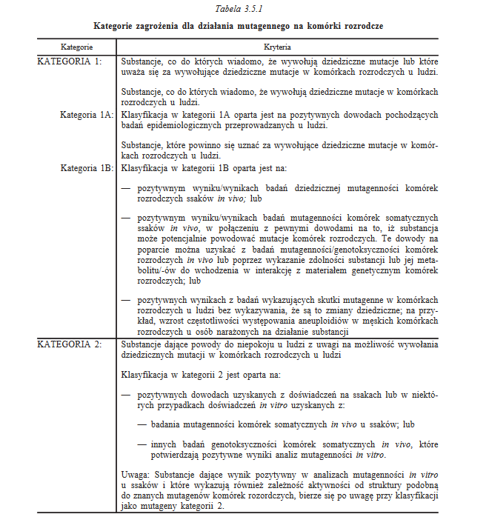
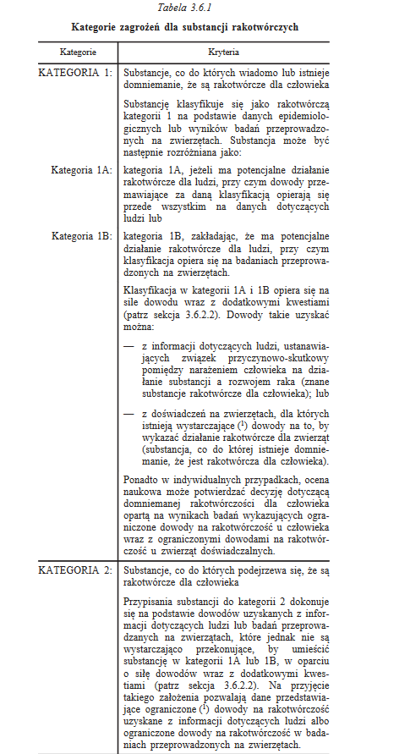

Slide 7
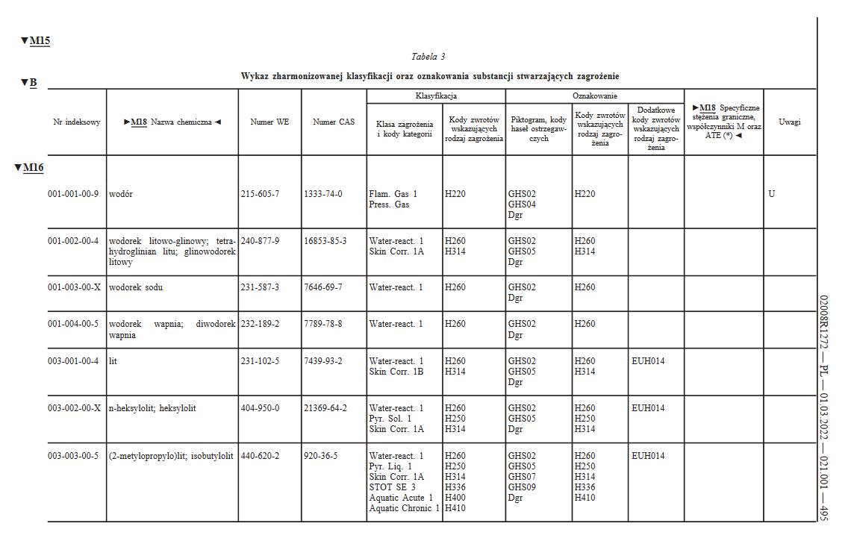

Slide 8
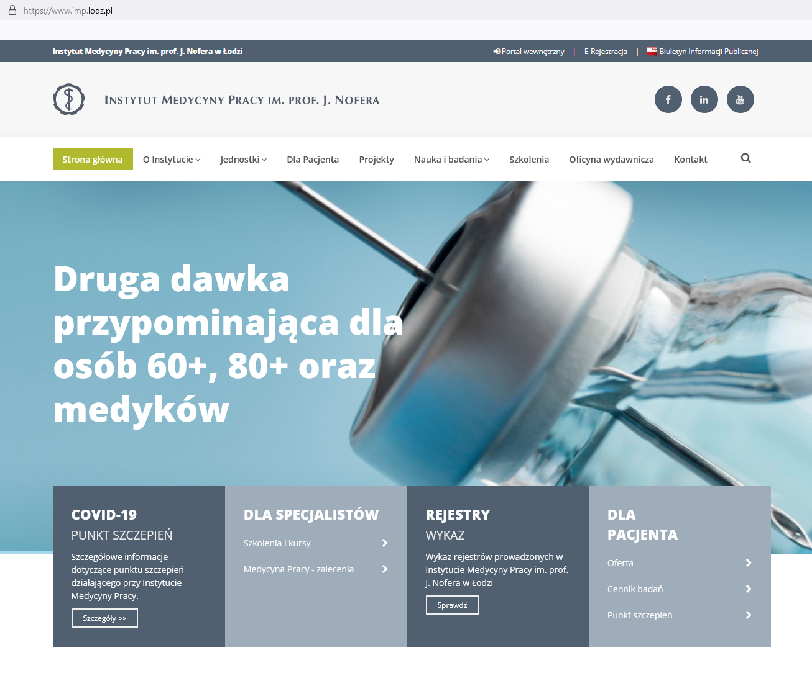
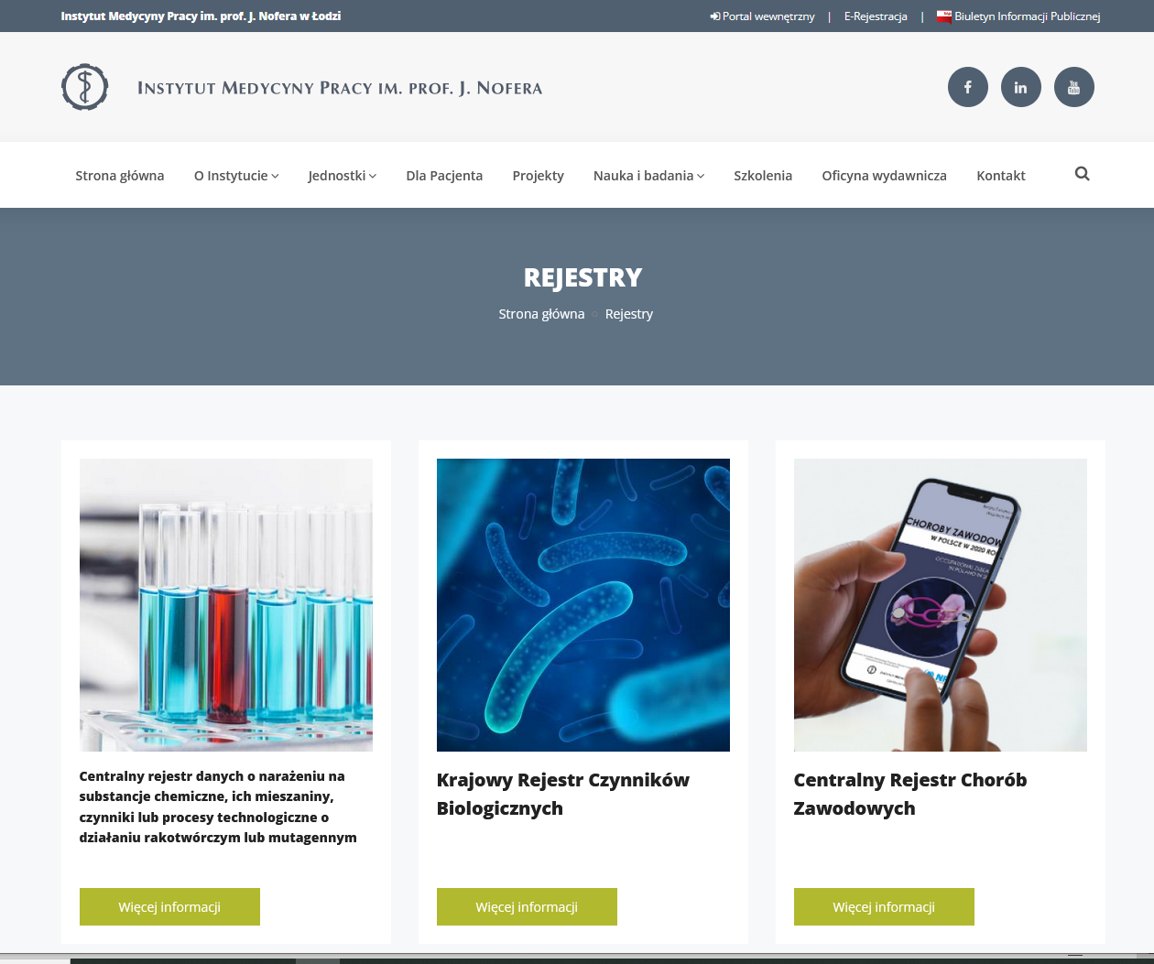
Substancje zaklasyfikowane jako rakotwórcze lub mutagenne na podstawie klasyfikacji zharmonizowanej: Na podstawie rozporządzenia CLP na stronie www.imp.lodz.pl umieszczony został ww. wykaz w celach informacyjnych.

Slide 9
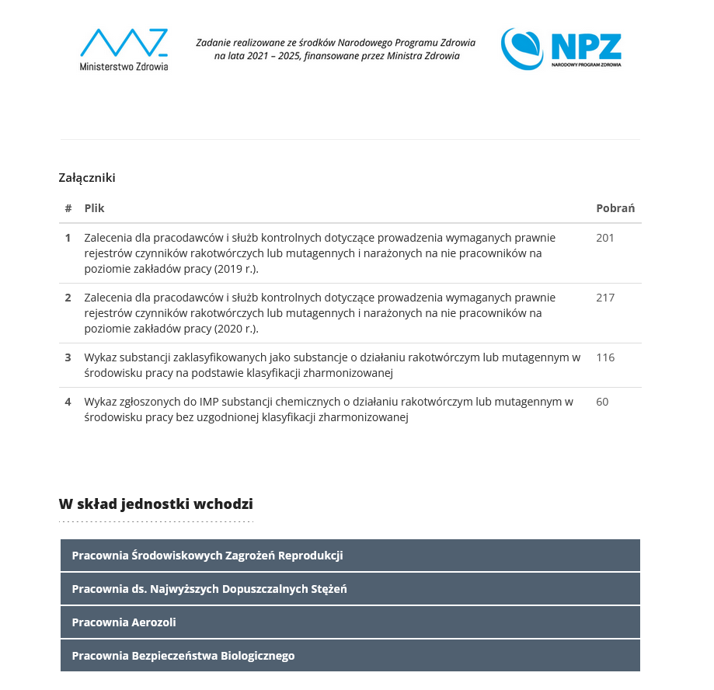

Slide 10
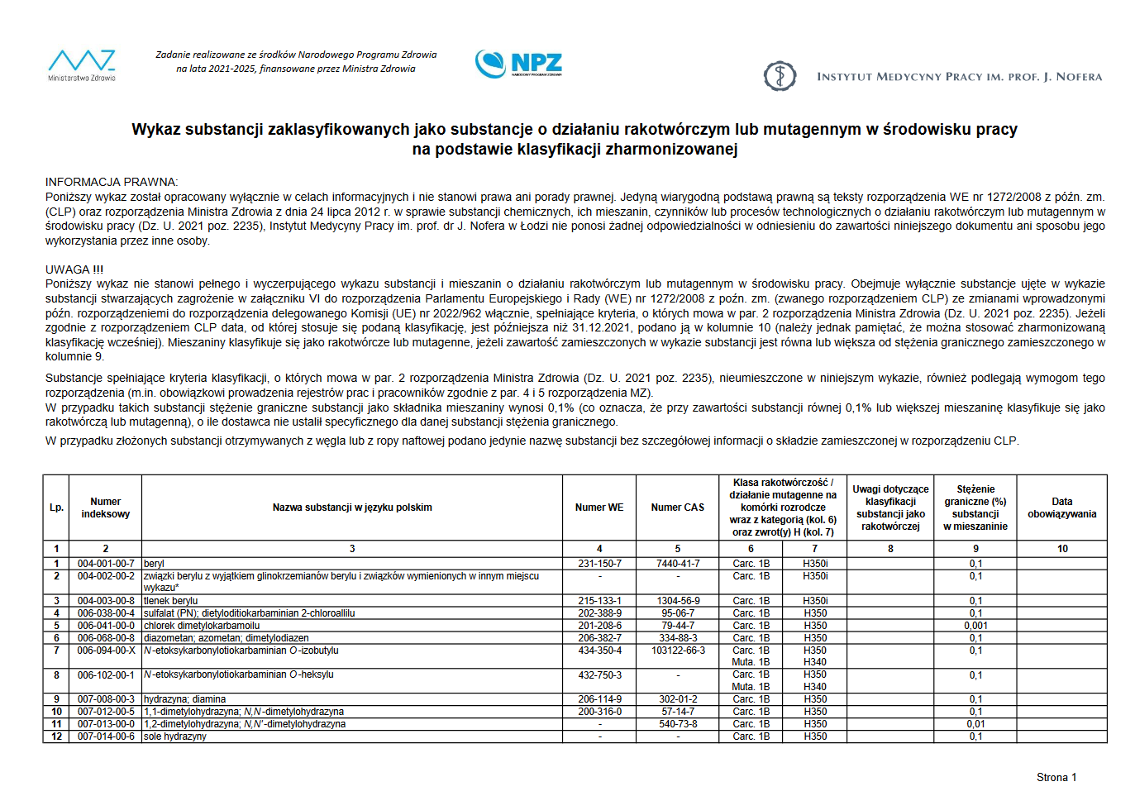

Slide 11
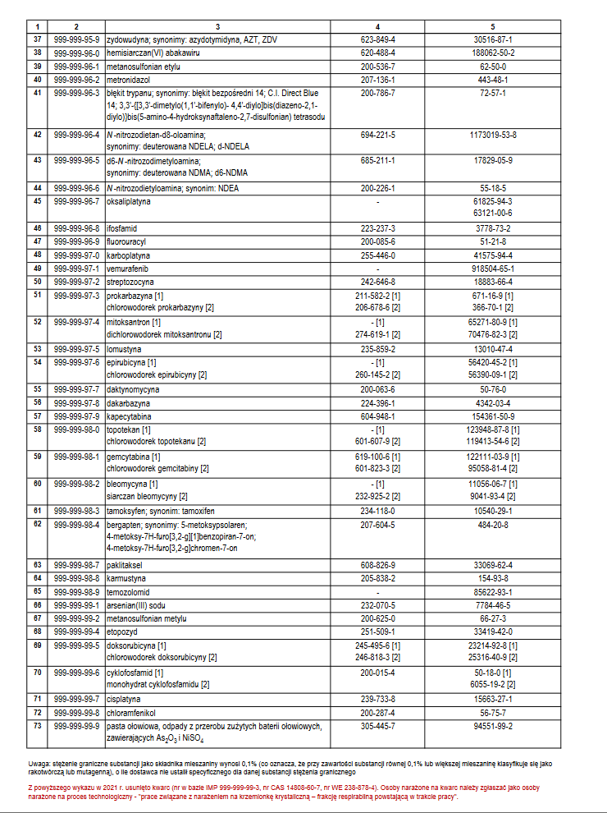
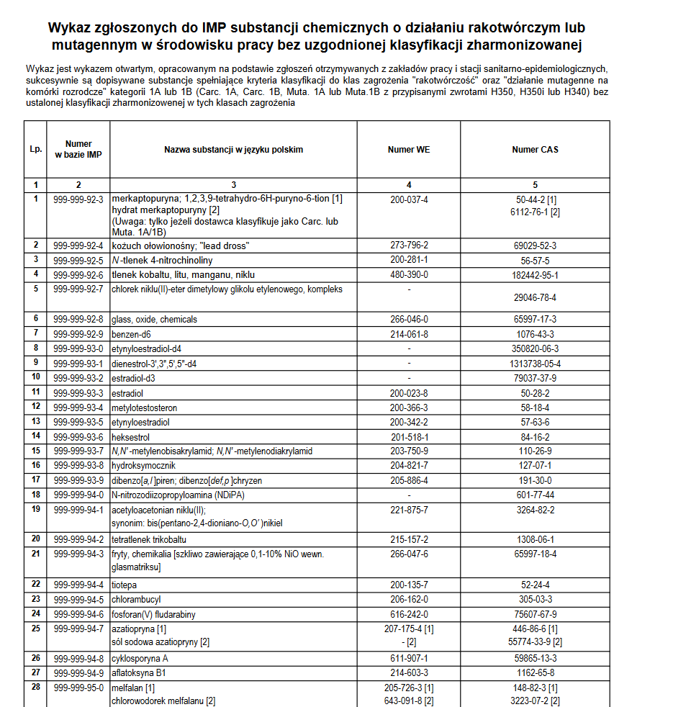
substancje nie mają nadanego nr indeksowego, numer przypisany zostaje przez IMP w Łodzi

Slide 12
Substancje zaklasyfikowane jako rakotwórcze/mutagenne wyłącznie przez dostawcę
Karta charakterystyki źródłem informacji o klasyfikacji
Sekcja 2. Identyfikacja zagrożeń 2.1 Klasyfikacja substancji lub mieszaniny 2.2 Elementy oznakowania 2.3 Inne zagrożenia Sekcja 3. Skład/informacja o składnikach 3.1 Substancje 3.2 Mieszaniny
safety data sheet - SDS
Wszystkie karty charakterystyki dostarczane od 1 stycznia 2023r. muszą mieć format zgodny z rozporządzeniem (UE) 2020/878.

Slide 13
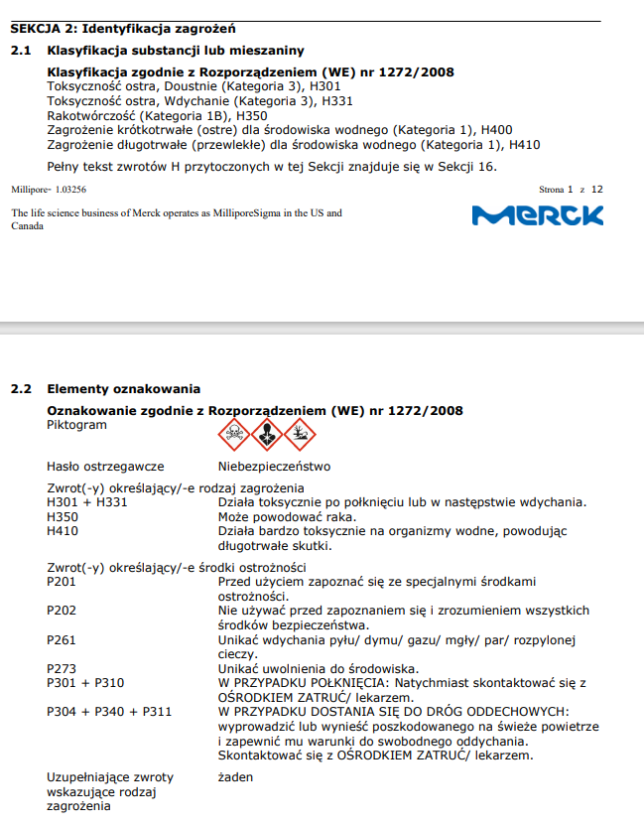
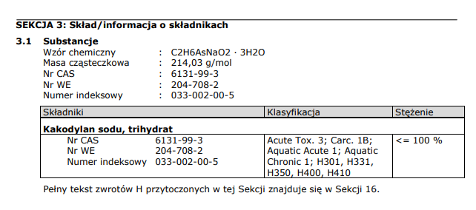

Slide 14
Państwowy Wojewódzki Inspektor Sanitarny w Bydgoszczy w ostatnich latach zgłosił do IMP w Łodzi:
dokument potwierdzający zgłoszenie przez pracodawcę substancji chemicznej o działaniu rakotwórczym dotychczas niezamieszczonej w programie komputerowym (baza):
za 2016r. narażenie pracowników na cyclosporine A - carc. 1A
za 2017r. narażenie pracowników na aflatoksynę B1 – carc. 1B
za 2021r. narażenie pracowników na kakodylan sodu - carc. 1B

Slide 15
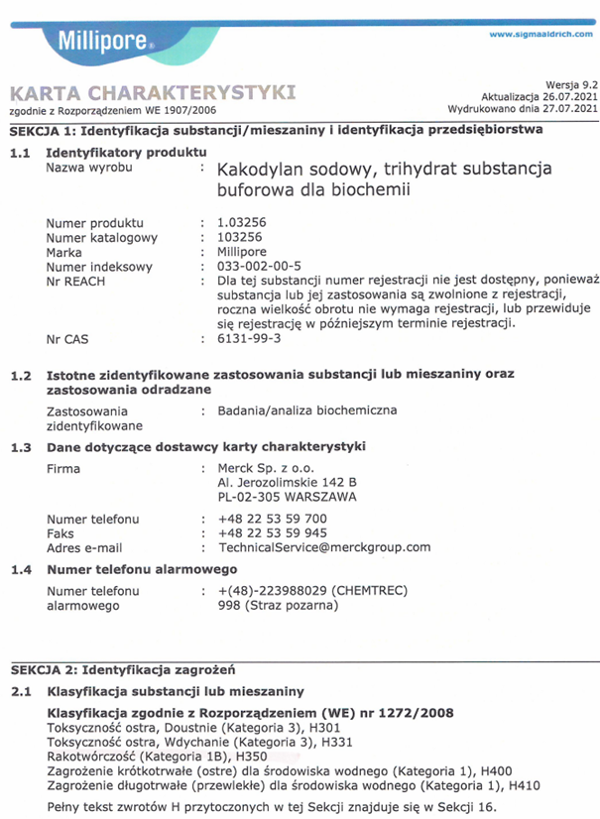

Slide 16
Wykaz procesów technologicznych o działaniu rakotwórczym lub mutagennym
Załącznik nr 1
Rozporządzenie Ministra Zdrowia z dnia 24 lipca 2012r. w sprawie substancji chemicznych, ich mieszanin, czynników lub procesów technologicznych o działaniu rakotwórczym lub mutagennym w środowisku pracy (t.j. Dz.U. 2021 r. poz. 2235)
jest wykazem zamkniętym;
jeżeli, w wyniku procesu wydziela się substancja o działaniu rakotwórczym należy zgłosić ją jako „substancję chemiczną” nie dopisywać procesu technologicznego.

Slide 17
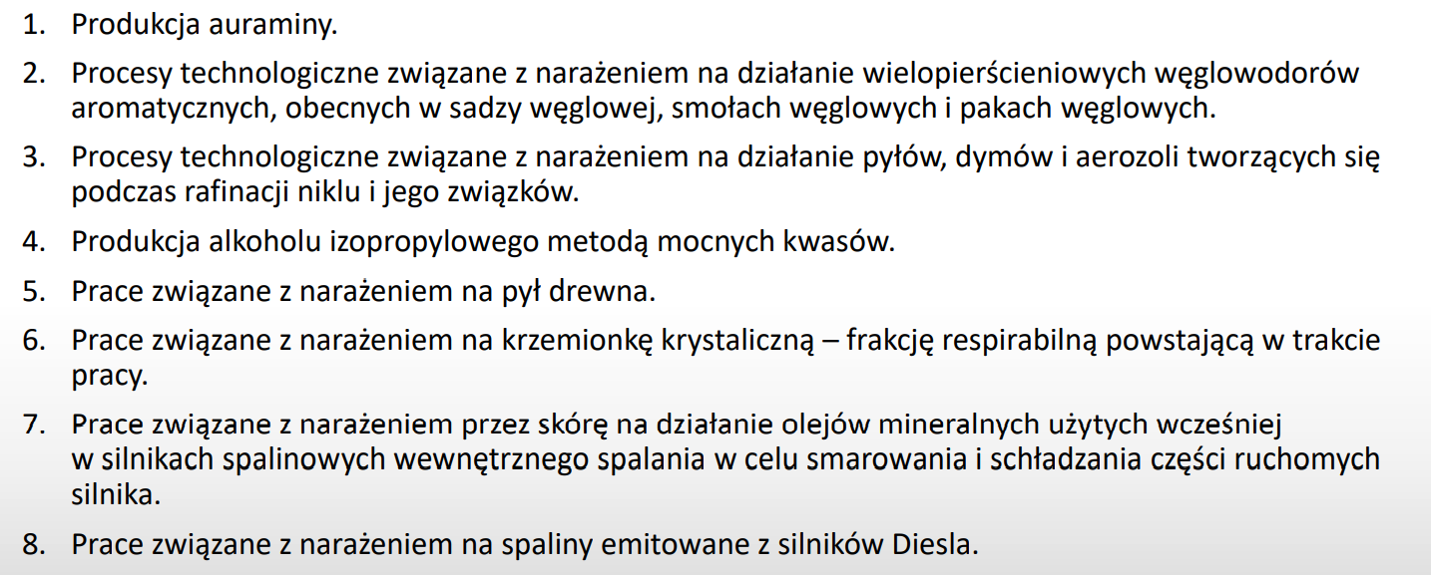
Obecny wykaz procesów technologicznych o działaniu rakotwórczym lub mutagennym:
Procesy technologiczne, w których dochodzi do uwalniania substancji chemicznych, ich mieszanin lub czynników o działaniu rakotwórczym lub mutagennym.

Slide 18
Zmiany w wykazie procesów technologicznych o działaniu rakotwórczym lub mutagennym
Badania naukowe wskazują, że wszystkie pyły drewna uznane są za rakotwórcze

Slide 19
Frakcja respirabilna krystalicznej krzemionki (FRKK) – szkodliwe działanie
Wskutek długotrwałego inhalacyjnego narażenia na cząstki FRKK, które mogą się przedostawać do obszaru wymiany gazowej płuc, dochodzi do przewlekłych reakcji zapalnych, a następnie do zmian zwłóknieniowych tkanki płucnej. Wynikiem tych procesów jest pylica krzemowa, prowadząca często do raka płuc.

Slide 20
6) Frakcja respirabilna krzemionki krystalicznej (FRKK)
Czynnik rakotwórczy w środowisku pracy Podczas wykonywania pracy w powietrzu w strefie oddychania pracownika jest obecna FRKK generowana wyłącznie przez te prace (w wyniku prowadzenia prac).
Nie jest czynnikiem rakotwórczym w środowisku pracy Występuje ogólnie w środowisku. Nie jest generowana ani stosowana w danym procesie.
Surowce zawierające KK: Piasek, krzemień, kwarcyt, piaskowiec, łupek osadowy, glina garncarska, bazalt, granit, diatomit naturalny, rudy żelaza, doleryt, wapień, węgiel kamienny i brunatny Czynności i prace: Cięcie, kruszeniem szlifowanie, rozdrabnianie, wydobycie i obróbka surowców skalnych, wydobycie węgla, przesypywanie materiałów kwarcowych, czyszczenie piaskiem metodą strumieniowo-cierną, obróbka nas ucho wyrobów ceramicznych, ….
Pracodawca ma obowiązek wykonania: oceny procesu – przez pracodawcę, technologa, specjalistę BHP, eksperta oceny surowców oceny wykonywanych czynności

Slide 23
Frakcja respirabilna krzemionki krystalicznej (FRKK)
Rozporządzenie Ministra Rodziny, Pracy i Polityki Społecznej w sprawie najwyższych dopuszczalnych stężeń i natężeń czynników szkodliwych dla zdrowia w środowisku pracy z dnia 12 czerwca 2018 r. (Dz.U. z 2018 r. poz. 1286 z późn. zm.)

Slide 24
Planowane zmiany
Zespół Ekspertów ds. Czynników Chemicznych i Pyłowych (październik 2021r.)
Międzynarodowa Komisja ds. Najwyższych Dopuszczalnych Stężeń i Natężeń Czynników Szkodliwych dla Zdrowia w Środowisku Pracy (grudzień 2021r.)
Przyjęto wniosek dotyczący usunięcia przypisu 7 z poz. 456 wykazu NDS (pyły niesklasyfikowane ze względu na toksyczność) oraz pozostawienie przypisu przypisu 7 w pozycjach wykazu: 27, 79, 198, 305, 466, 538, 539, 541 w brzmieniu „ 7) Obowiązuje oznaczanie frakcji respirabilnej krystalicznej krzemionki” w rozporządzeniu Ministra Rodziny, Pracy i Polityki Społecznej z dnia 12 czerwca 2018r.

Slide 25
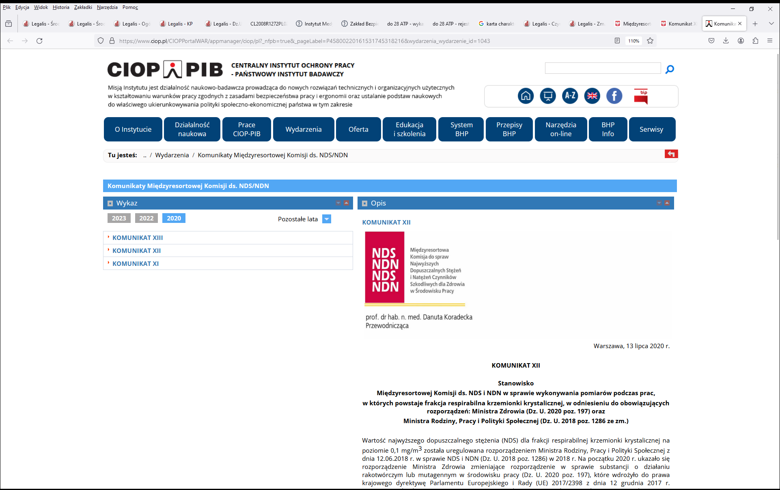

Slide 27
NEPSI – Europejska Sieć ds. Krzemionki
Pod wskazanym niżej adresem https://www.nepsi.eu/pl/przewodnik-dobrych-praktyk umieszczone są przydatne pracodawcy informacje dotyczące wykonywania prac, przy których występie wolna krystaliczna krzemionka.

Slide 28
Wkrótce zostanie opracowany i wprowadzony pkt 5 załącznika „zalecenia” nt. FRKK

Slide 29
7) Prace związane z narażeniem przez skórę na działanie olejów mineralnych użytych wcześniej w silnikach spalinowych wewnętrznego spalania w celu smarowania i schładzania części ruchomych silnika
tzw. oleje przepracowane – za ich rakotwórczość odpowiadają m.in.: powstają w nich WWA, a także różne związki chemiczne powstające podczas pracy silnika
narażenie – głównie podczas prac w warsztatach samochodowych
każdy bezpośredni kontakt substancji ze skórą traktuje się jako narażenie !!!
jedyna wartość NDS:
poz. 542 wykazu NDS wielopierścieniowe węglowodory aromatyczne (WWA) – jako suma iloczynów stężeń i współczynników rakotwórczości 9 rakotwórczych WWA: 0,002 mg/m³ notacja, „skóra”

Slide 30
8) Prace związane z narażeniem na spaliny emitowane z silników Diesla
zmiany wprowadzone w:
rozporządzeniu Ministra Rozwoju, Pracy i Technologii z dnia 18 lutego 2021r. zmieniające rozporządzenie w sprawie najwyższych dopuszczalnych stężeń i natężeń czynników szkodliwych dla zdrowia w środowisku pracy (Dz.U. 2021r., poz. 325)
określona wartość NDS:
do dnia 20 lutego 2023r. wartość NDS spalin emitowanych z silników Diesla – frakcji respirabilnej wynosi 0,5 mg/m³
do dnia 20 lutego 2026r. dla sektora górnictwa podziemnego i budowy tuneli wartość NDS spalin emitowanych z silników Diesla – frakcji respirabilnej wynosi 0,5 mg/m³
²⁾ mg/m3 - jednostka miligramy na metr sześcienny powietrza odnosząca się do pomiaru wykonywanego w temperaturze 20○C i przy ciśnieniu 101,3 KPa (760 mm słupa rtęci).

Slide 31
PODSUMOWANIE
Wykaz substancji chemicznych: wykaz otwarty odnosi się do klasyfikacji CLP oraz substancji nieujętych w wykazie CLP ale spełniających kryteria klasyfikacji
Wykaz procesów technologicznych: wykaz zamknięty zawarty w załączniku nr 1 do Rozporządzenia Ministra Zdrowia (t.j. Dz. U. 2021r., poz. 2235 z późn. zm.) 8 procesów
Wykaz czynników fizycznych: wykaz zamknięty zawarty w załączniku nr 1 do Rozporządzenia Ministra Zdrowia (t.j. Dz. U. 2021r., poz. 2235 z późn. zm.) tylko 1 czynnik – promieniowanie jonizujące

Slide 32
Obowiązki pracodawcy:
Rozporządzenie Ministra Zdrowia z dnia 24 lipca 2012r. w sprawie substancji chemicznych, ich mieszanin, czynników lub procesów technologicznych o działaniu rakotwórczym lub mutagennym w środowisku pracy (t.j. Dz.U. 2021r. poz. 2235 z późn. zm.)
pracodawca wykonuje badania i pomiary czynnika o działaniu rakotwórczym lub mutagennym w środowisku pracy - § 3
CZĘSTROTLIWOŚĆ POMIARÓW określona została w rozporządzeniu Ministra Zdrowia z dnia 2 lutego 2011r. w sprawie badań i pomiarów czynników szkodliwych dla zdrowia w środowisku pracy (Dz.U. z 2023r. poz. 419):
§ 6. [Czynniki rakotwórcze i mutagenne] 1. W przypadku występowania czynnika o działaniu rakotwórczym lub mutagennym, o którym mowa w przepisach wydanych na podstawie art. 222 § 3 ustawy z dnia 26 czerwca 1974 r. - Kodeks pracy, badania i pomiary wykonuje się: 1) co najmniej raz na sześć miesięcy - jeżeli podczas ostatniego badania i pomiaru stwierdzono stężenie czynnika o działaniu rakotwórczym lub mutagennym powyżej 0,1 do 0,5 wartości NDS; 2) co najmniej raz na trzy miesiące - jeżeli podczas ostatniego badania i pomiaru stwierdzono stężenie czynnika o działaniu rakotwórczym lub mutagennym powyżej 0,5 wartości NDS. 2. W przypadku narażenia na pył zawierający azbest, badania i pomiary wykonuje się co najmniej raz na trzy miesiące. Jeżeli wyniki dwóch ostatnich badań i pomiarów nie przekroczyły 0,5 wartości NDS, częstotliwość ta może być zmniejszona do określonej w ust. 1 pkt 1. § 7. [Odstąpienie od pomiarów] Jeżeli wyniki dwóch ostatnich badań i pomiarów szkodliwych dla zdrowia czynników o działaniu rakotwórczym lub mutagennym, o których mowa w § 6, wykonanych w odstępie co najmniej sześciu miesięcy, nie przekroczyły 0,1 wartości NDS, pracodawca może odstąpić od wykonywania badań i pomiarów.

Slide 33
Obowiązki pracodawcy:
Rozporządzenie Ministra Zdrowia z dnia 24 lipca 2012r. w sprawie substancji chemicznych, ich mieszanin, czynników lub procesów technologicznych o działaniu rakotwórczym lub mutagennym w środowisku pracy (t.j. Dz.U. 2021r. poz. 2235 z późn. zm.)
pracodawca prowadzi rejestr prac, których wykonywanie powoduje konieczność pozostawania w kontakcie z substancjami chemicznymi, ich mieszaninami, czynnikami lub procesami technologicznymi o działaniu rakotwórczym lub mutagennym - § 4 ust. 1
REJESTR PRAC zawiera następujące dane:
a) wykaz procesów technologicznych i prac, w których substancje chemiczne i ich mieszaniny lub czynniki o działaniu rakotwórczym lub mutagennym są stosowane, produkowane lub występują jako zanieczyszczenia bądź produkt uboczny
b) wykaz substancji chemicznych, ich mieszanin, czynników o działaniu rakotwórczym lub mutagennym wraz z podaniem ilościowej wielkości produkcji lub stosowania
c) uzasadnienie konieczności stosowania substancji chemicznych, ich mieszanin, czynników lub procesów technologicznych o działaniu rakotwórczym lub mutagennym
d) wykaz i opis stanowisk pracy, na których występuje narażenie na substancje chemiczne, ich mieszaniny, czynniki lub procesy technologiczne o działaniu rakotwórczym lub mutagennym
e) liczbę pracowników pracujących w narażeniu, w tym liczbę kobiet
f) określenie rodzaju substancji chemicznych, ich mieszanin, czynników lub procesów technologicznych o działaniu rakotwórczym lub mutagennym powodujących narażenie
g) określenie drogi i wielkości narażenia oraz czasu jego trwania
h) rodzaje podjętych środków i działań ograniczających poziom narażenia

Slide 34
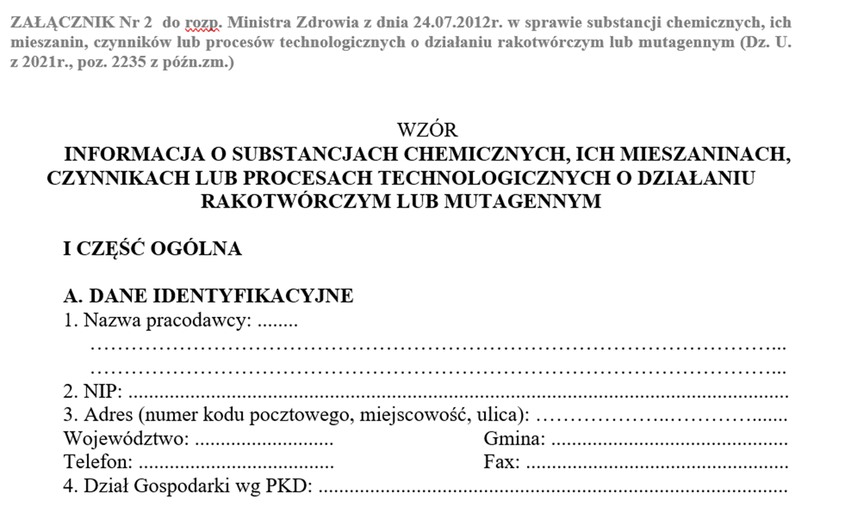
Obowiązki pracodawcy:
pracodawca przekazuje dane z rejestru właściwemu państwowemu wojewódzkiemu inspektorowi sanitarnemu oraz właściwemu okręgowemu inspektorowi pracy niezwłocznie po rozpoczęciu działalności oraz corocznie w terminie do dnia 15 stycznia (pocztą tradycyjną, ewentualnie pocztą elektroniczną opatrzoną kwalifikowanym podpisem elektronicznym)
- według obowiązującego wzoru
stanowiącego załącznik nr 2
do rozp. MZ z dn. 24.07.2012r. - § 4 ust. 2

Slide 35
Obowiązki pracodawcy:
Rozporządzenie Ministra Zdrowia z dnia 24 lipca 2012r. w sprawie substancji chemicznych, ich mieszanin, czynników lub procesów technologicznych o działaniu rakotwórczym lub mutagennym w środowisku pracy (t.j. Dz.U. 2021r. poz. 2235 z późn. zm.)
pracodawca prowadzi rejestr pracowników narażonych na działanie substancji chemicznych, ich mieszanin, czynników lub procesów technologicznych o działaniu rakotwórczym lub mutagennym - § 5 ust. 1
i przechowuje go przez okres 40 lat po ustaniu narażenia, a w przypadku likwidacji zakładu pracy - przekazuje właściwemu państwowemu wojewódzkiemu inspektorowi sanitarnemu.
REJESTR PRACOWNIKÓW zawiera następujące dane:
a) datę wpisu do rejestru
b) imię, nazwisko pracownika oraz jego stanowisko pracy
c) numer PESEL, a przypadku jego braku – numer dokumentu potwierdzającego jego tożsamość

Slide 36
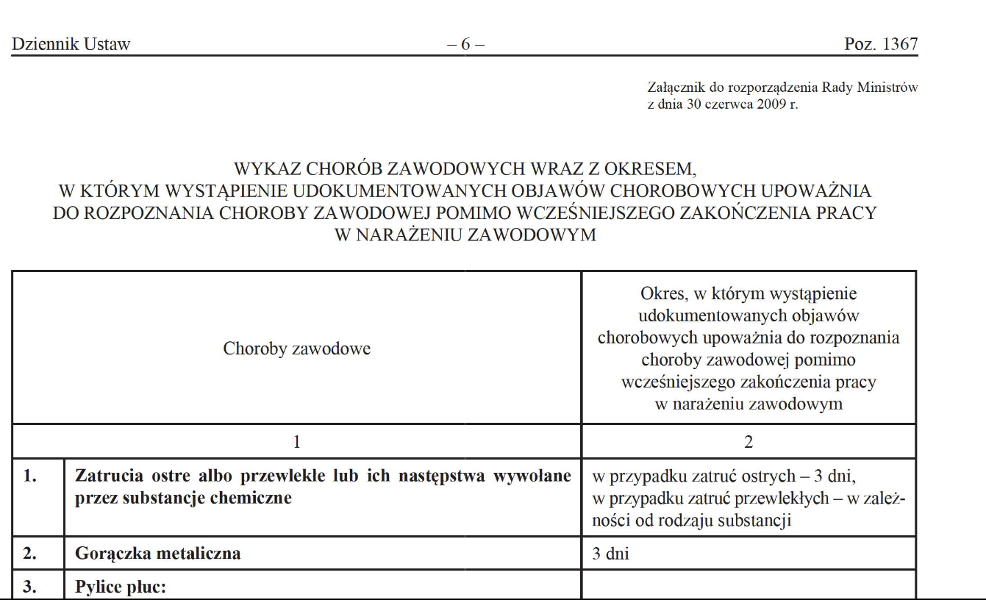
Dane z rejestrów są udostępniane:
1) lekarzom sprawującym profilaktyczną opiekę zdrowotną nad pracownikami, których dane dotyczą, oraz przedstawicielom instytucji wykonujących z mocy odrębnych przepisów nadzór nad realizacją zadań z zakresu bezpieczeństwa pracy i ochrony zdrowia pracowników;
2) lekarzom uprawnionym do orzekania w zakresie chorób zawodowych określonych w przepisach wydanych na podstawie art. 237 § 1 pkt 3-6 i § 11ustawy z dnia 26 czerwca 1974 r. - Kodeks pracy;
3) pracownikom - w zakresie informacji, które dotyczą ich osobiście, oraz przedstawicielom pracowników - w zakresie anonimowych informacji zbiorowych.
Rozporządzenie Ministra Zdrowia z dnia 24 lipca 2012r. w sprawie substancji chemicznych, ich mieszanin, czynników lub procesów technologicznych o działaniu rakotwórczym lub mutagennym w środowisku pracy (t.j. Dz.U. 2021r. poz. 2235 z późn. zm.)
§ 8

Slide 37
Obowiązki pracodawcy:
Rozporządzenie Ministra Zdrowia z dnia 24 lipca 2012r. w sprawie substancji chemicznych, ich mieszanin, czynników lub procesów technologicznych o działaniu rakotwórczym lub mutagennym w środowisku pracy (t.j. Dz.U. 2021r. poz. 2235 z późn. zm.)
pracodawca zapewnia właściwe oznakowanie stanowisk pracy, opakowań, zbiorników i instalacji zawierającej substancję chemiczną, mieszaninę lub czynnik o działaniu rakotwórczym lub mutagennym - § 9 pkt 1
pracodawca przeprowadza okresowe szkolenia pracowników w zakresie:
pracodawca stosuje odpowiednie środki zabezpieczające pracowników przed nadmiernym narażeniem na działanie czynników rakotwórczych - § 10 ust. 1 pkt 1
a) ryzyka dla zdrowia wynikającego z oceny narażenia na działanie substancji chemicznych, ich mieszanin, czynników lub procesów technologicznych o działaniu rakotwórczym lub mutagennym i dodatkowego ryzyka wynikającego z palenia tytoniu oraz środków ostrożności, które powinny być podejmowane w celu ograniczenia narażenia - § 9 pkt 2 lit. a
b) wymagań higienicznych, które powinny być spełnione w celu ograniczenia narażenia - § 9 pkt 2 lit. b
c) konieczności używania środków ochrony indywidualnej, w tym odzieży ochronnej - § 9 pkt 2 lit. c
d) działań zapobiegających wypadkom oraz koniecznych do podjęcia przez pracowników, podczas działań ratowniczych oraz wypadków - § 9 pkt 2 lit. d

Slide 38
Obowiązki pracodawcy:
Rozporządzenie Ministra Zdrowia z dnia 24 lipca 2012r. w sprawie substancji chemicznych, ich mieszanin, czynników lub procesów technologicznych o działaniu rakotwórczym lub mutagennym w środowisku pracy (t.j. Dz.U. 2021r. poz. 2235 z późn. zm.)
pracodawca informuje na bieżąco pracowników i ich przedstawicieli:
o narażeniu na substancje chemiczne, ich mieszaniny, czynniki lub procesy technologiczne o działaniu rakotwórczym lub mutagennym - § 10 ust. 3
b) w przypadkach narażenia powstałego w wyniku awarii i innych zakłóceń procesu technologicznego lub w wyniku podejmowanych prac remontowych, konserwacyjnych i w innych okolicznościach – o przyczynach powstałego narażenia oraz o środkach zapobiegawczych, jakie już zostały lub będą podjęte w celu poprawy sytuacji - § 10 ust. 3

Slide 39
Obowiązki pracodawcy:
Rozporządzenie Ministra Pracy i Polityki Socjalnej z dnia 26 września 1997r. w sprawie ogólnych przepisów bezpieczeństwa i higieny pracy (Dz. U. z 2003 r. Nr 169, poz. 1650, z późn. zm.)
pracodawca ogranicza do niezbędnego minimum liczbę pracowników narażonych na czynniki rakotwórcze oraz ogranicza do minimum występowanie tych czynników w środowisku pracy - § 101 ust. 2 pkt 1 i 2
zapewnia stosowanie środków ochrony zbiorowej, a gdy narażenie nie może być zlikwidowane w inny sposób - środków ochrony indywidualnej - § 101 ust. 2 pkt 3
zapewnia stosowanie przez pracowników wymagań higieny, a w szczególności niedopuszczanie do spożywania posiłków, picia i palenia tytoniu w miejscach pracy - § 101 ust. 2 pkt 4
określa, w instrukcjach bezpieczeństwa i higieny pracy, odpowiednie zasady postępowania w razie powstania nieprzewidzianych sytuacji powodujących poważne zagrożenia dla pracowników - § 101 ust. 2 pkt 5
zapewnia oznaczenie miejsc stwarzających ryzyko dla zdrowia pracowników związane z występowaniem czynników rakotwórczych, poprzez umieszczenie w miejscach narażenia pracowników na te czynniki odpowiednich napisów i znaków ostrzegawczych - § 101 ust. 2 pkt 6
zapewnia pomieszczenia, instalacje i urządzenia przystosowane do regularnego i skutecznego czyszczenia - § 101 ust. 2 pkt 7

Slide 40
Obowiązki pracodawcy:
Ustawa z dnia 26 czerwca 1974 r. Kodeks pracy (Dz. U z 2023r. poz. 1465)
pracodawca nie może dopuścić do pracy pracownika bez aktualnego orzeczenia lekarskiego stwierdzającego brak przeciwwskazań do pracy na określonym stanowisku w warunkach pracy opisanych w skierowaniu na badania lekarskie - art. 229 § 4
pracodawca jest obowiązany dostarczyć pracownikowi nieodpłatnie środki ochrony indywidualnej zabezpieczające przed działaniem niebezpiecznych i szkodliwych dla zdrowia czynników występujących w środowisku pracy oraz informować go o sposobach posługiwania się tymi środkami - art. 237⁶ § 1
pracodawca jest obowiązany dostarczyć pracownikowi nieodpłatnie odzież i obuwie robocze, spełniające wymagania określone w Polskich Normach - art. 237⁷ § 1

Slide 41
Dziękuję za uwagę

